Slide 1
Gefahren im Netz
Gute Fahrt 3 – Kapitel 6 – Station 2

Slide 2
der Engel
das Spinnennetz
der Teufel
Es tut mir weh!

Slide 3
Was symbolisiert das Netz?
Was macht der Engel im Netz?
Was symbolisiert der Teufel?
Was kann man auf der Website wehwehwehTeufel.de erfahren?

Slide 4
Das ist eine Website, die vielleicht über Gefahren im Internet informiert.
Vielleicht bekommen wir Informationen über schlechte oder gefährliche Websites.

Slide 5
Vokabelarbeit
protéger
transmettre
fournisseur connu
faire confiance
utiliser
publier
bien lire les contrats
données inconnues
b
b
b
b
b
b
b
b
bekannte Anbieter
unbekannte Dateien
veröffentlichen
Verträge gut lesen
verwenden
weitergeben
schützen
vertrauen

Slide 6
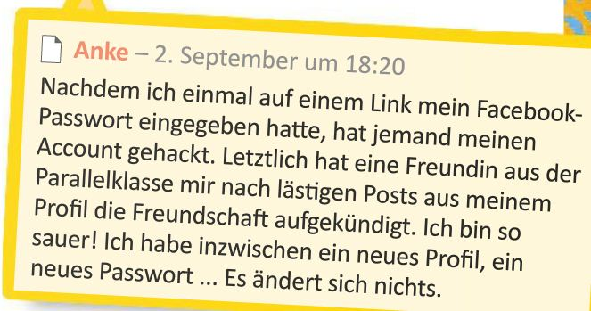
Anke

Slide 7
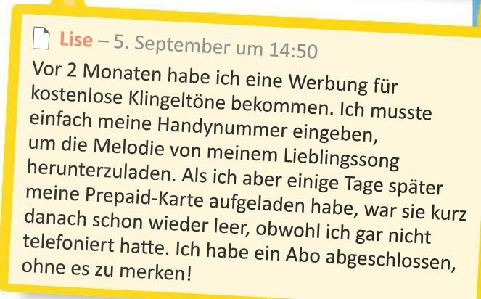
Lise

Slide 8
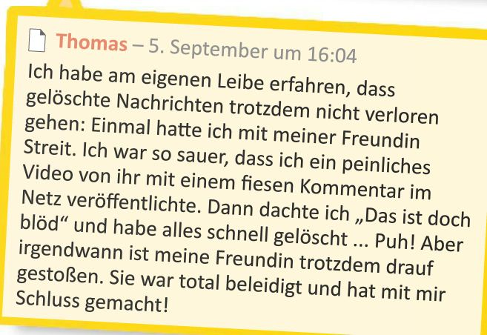
Thomas

Slide 9
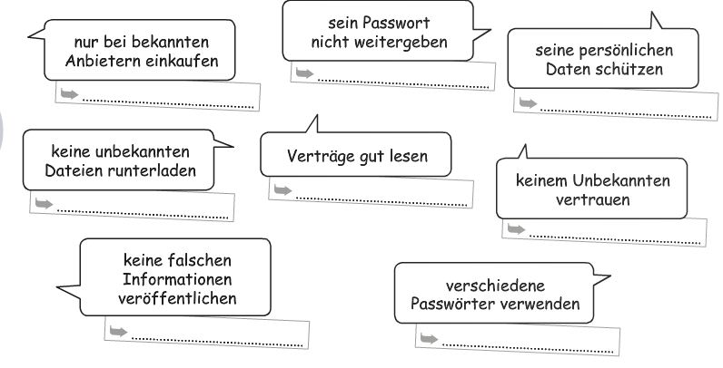
Übungsheft Seite 64
Anke
Lise
Anke
Thomas
Lise
Lise
Anke
Anke
Thomas
Anke

Slide 10
Vokabeln aktiv (ÜH Seite 66)
Fotos und Videos
vom Computer
eine Homepage
eine Datei
vor Raubkopien
unnötige Dateien
nach Videospielen
Verhaltensregeln
eine Mail
löschen
/ posten
/ speichern
/ herunterladen
/ ins Netz stellen
abhängig sein
erstellen
löschen
/ speichern
/ herunterladen
warnen
löschen
süchtig sein
beachten
löschen
/ speichern
/ beantworten

Slide 11
Vokabeln aktiv (ÜH Seite 66)
Wenn ihr im Internet surft, müsst ihr bestimmte …............... Beachten. Denn man darf zum Beispiel keine ..................... Herunterladen, das ist nämlich illegal. Auch E-Mails von unbekannten Personen besser gleich.............! Vielleicht enthalten sie ja einen Virus. Wenn eure Freunde alle Daten auf ihre Facebook-Seite stellen, solltet ihr sie .............. Es kann gefährlich sein, private Daten und Fotos zu ........................... . Euer Freund sitzt nur noch vor dem Computer? Vielleicht ist er ja vom Computer .......................... Am besten ist es, miteinander darüber sprechen und zu überlegen, wie er sich von seiner ............. befreien kann.
Verhaltensregeln
Raubkopien
löschen
warnen
veröffentlichen
abhängig
Sucht

Slide 12
Vokabeln aktiv (ÜH Seite 66)
Nomen | Adjektiven
die Sucht | süchtig
die Gefahr
die Abhängigkeit
 | freundschaftlich
der Alltag
 | kreativ
 | spielerisch
das Jahr
die Einsamkeit
gefährlich
abhängig
die Freundschaft
alltäglich
die Kreativität
das Spiel
jährlich
einsam

Slide 13
Carte mentale sur le chapitre
Titre du chapitre?
Grands thème?
Vocabulaire : noms, adjectifs, verbes, groupes verbaux?
Grammaire : subjonctif II, interrogatifs en WO-
Dessins?
Arborescences?
Mots-clés?
…

Slide 14
Übungsheft Seite 64 : Tipps geben!
Ein neues Spiel auf deiner Lieblingsseite im Netz? Lade es schnell auf deine Festplatte!
Lade nie unbekannte Dateien auf deine Festplatte! Sie enthalten vielleicht einen Virus!
Du hast eine tolle Party gemacht? Dann veröffentliche schnell die Fotos auf Facebook!
Du solltest deine persönlichen Daten schützen. Es ist nicht möglich, sie später ganz zu löschen.

Slide 15
Eine Mail mit einer Datei im Anhang? Worauf wartest du? Öffne sie schnell, um zu wissen, wer sie geschickt hat!
Vertraue keinem Unbekannten. Die Datei könnte einen Virus enthalten. Deshalb solltest du keine unbekannten Mails öffnen.
Deine Lieblingsband hat eine neue CD herausgebracht. Prima, dann lade ihre Musik herunter!
Das ist illegal, wenn die Musik nicht auf der offiziellen Website der Musikgruppe zum Downloaden angeboten wird.
Du hast eine neue Freundin in deiner Community? Du willst auch mit ihr telefonieren? Na dann los!
Gib keinem Unbekannten deine Telefonnummer. Die „neue Freundin“ ist vielleicht gar nicht sympathisch oder sogar gefährlich!

